Slide 1
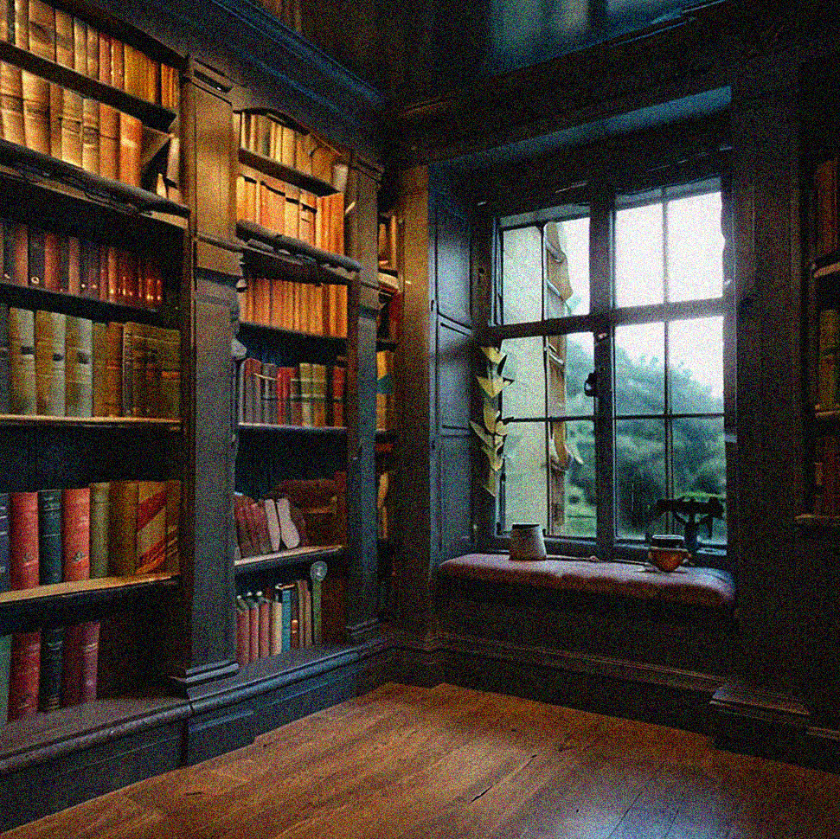


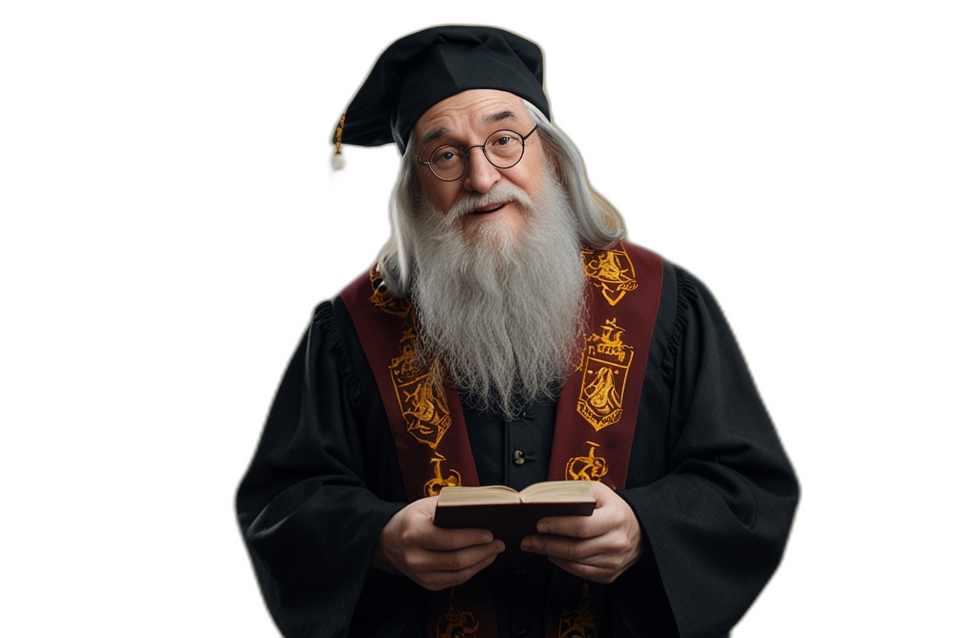

As Relíquias de Python
O GRIMOIRE DO PROGRAMADOR
SAMUEL SOUSA

Slide 2


Introdução ao Mundo Mágico do Python
Bem-vindo ao mundo encantado da linguagem de programação Python! Nos próximos capítulos, vamos explorar algumas das ferramentas básicas que tornam Python tão poderoso e versátil.

Slide 3
Capítulo
01
VARIÁVEIS E TIPOS DE DADOS

Slide 4
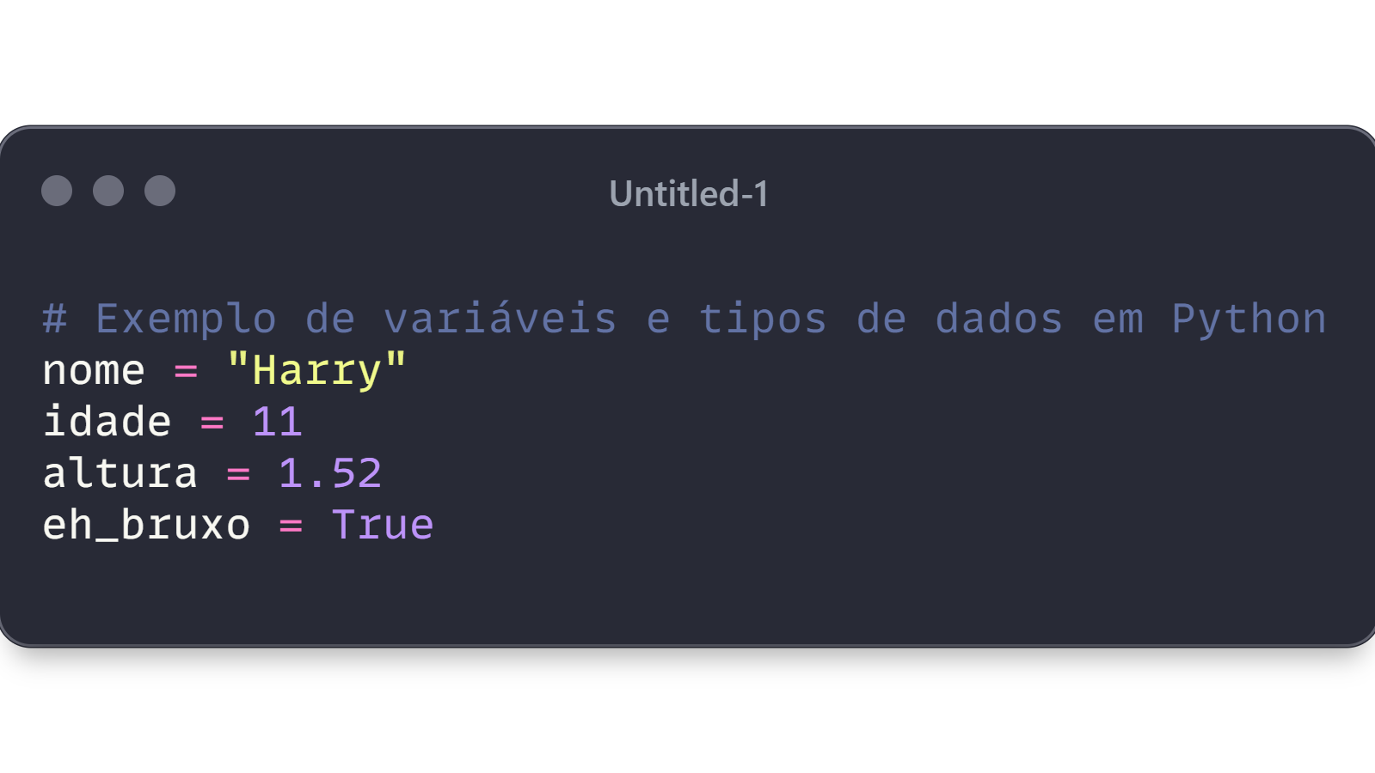
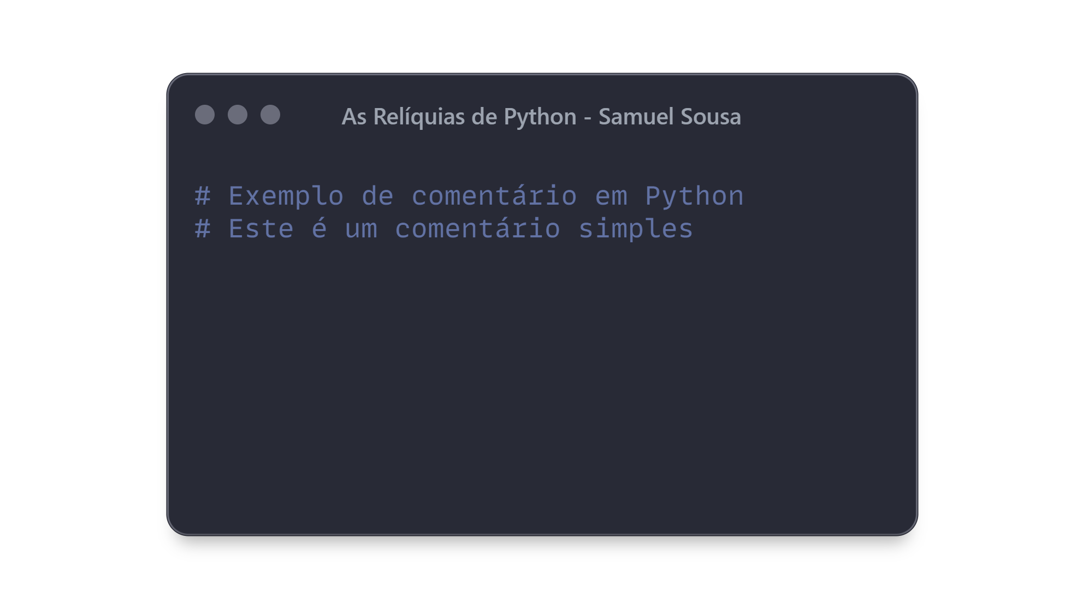
Variáveis e Tipos de Dados
A Base da Magia
Em Python, as variáveis são como frascos mágicos que podem armazenar diferentes tipos de informações. Os tipos de dados mais comuns em Python incluem strings (texto), inteiros (números inteiros), floats (números decimais) e booleanos (True ou False). Vejamos um exemplo:
Neste exemplo, criamos variáveis para armazenar o nome "Harry", a idade 11, a altura 1.52 metros e se a pessoa é ou não um bruxo.

Slide 5
Capítulo
02
ESTRUTURAS DE CONTROLE

Slide 6
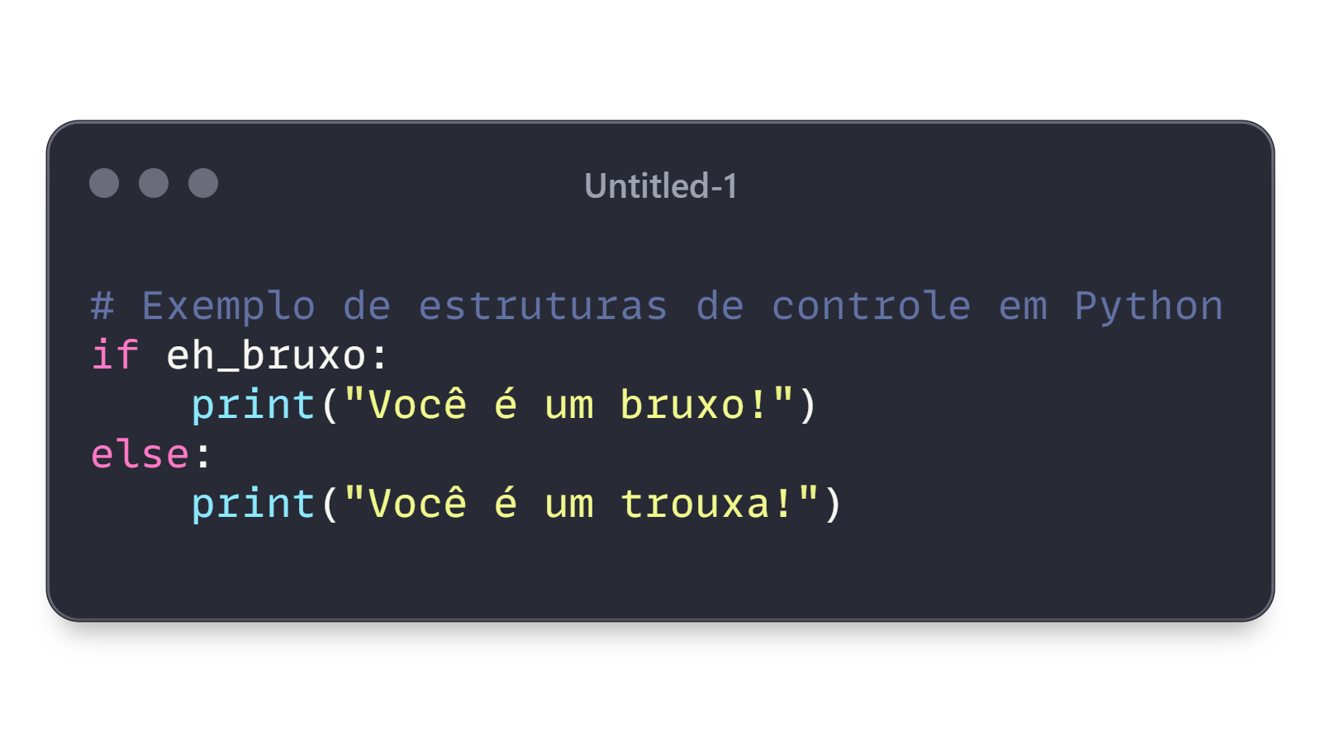
Estruturas de Controle
Conjurando Decisões
As estruturas de controle permitem que você controle o fluxo do seu programa. Uma estrutura de controle comum é o if, que permite executar determinadas instruções com base em uma condição. Veja como funciona:
Neste exemplo, usamos um if para verificar se a variável eh_bruxo é verdadeira. Se for, o programa imprime "Você é um bruxo!", caso contrário, imprime "Você é um trouxa!".

Slide 7
Capítulo
03
LISTAS E LOOPS

Slide 8
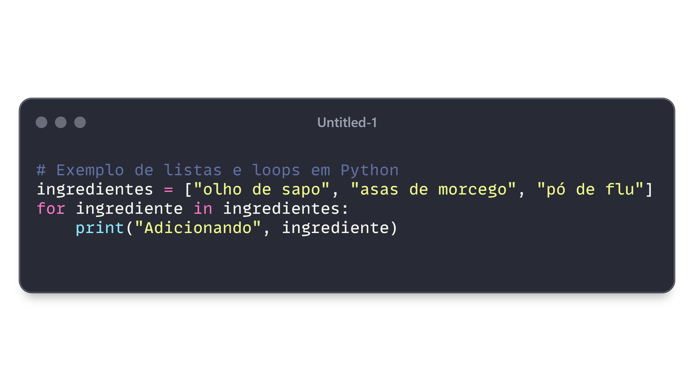
Listas e Loops
Iterando Sobre Itens Mágicos
As listas são como poções mágicas que podem armazenar múltiplos elementos. Os loops, como o for, permitem que você repita tarefas várias vezes. Veja um exemplo:
Neste exemplo, criamos uma lista de ingredientes e usamos um loop for para percorrer cada um deles e imprimir uma mensagem.

Slide 9
Capítulo
04
FUNÇÕES

Slide 10
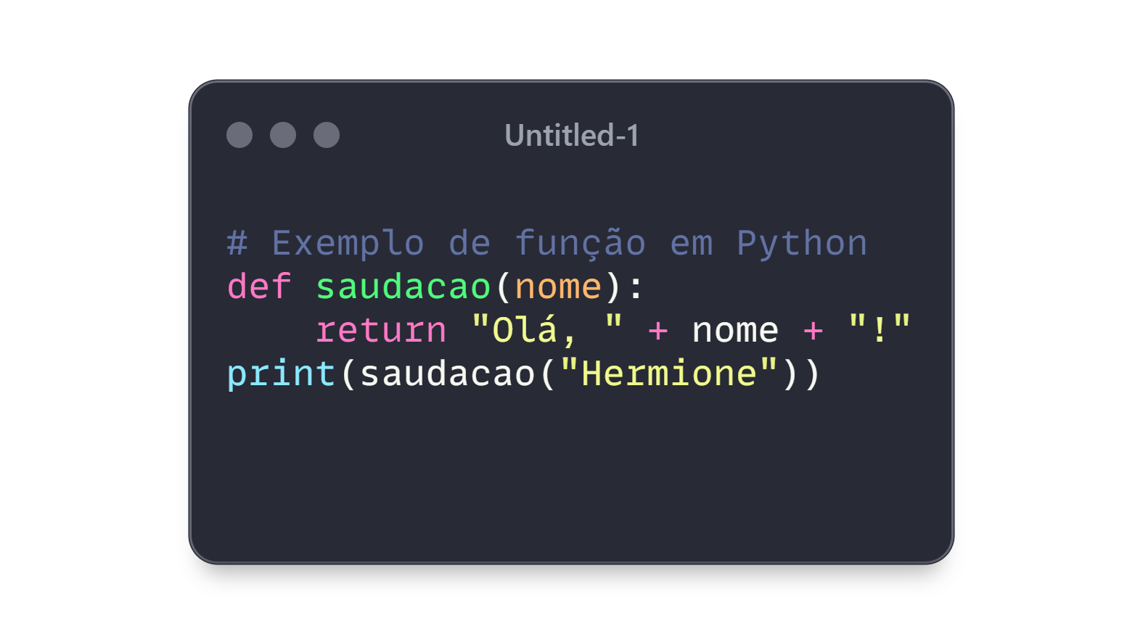
Funções
Encantamentos Reutilizáveis
As funções são feitiços poderosos que você pode criar para realizar tarefas específicas. Elas ajudam a organizar o código e reutilizar a lógica. Veja um exemplo simples:
Neste exemplo, definimos uma função chamada saudacao que recebe um nome como argumento e retorna uma saudação personalizada.

Slide 11
Capítulo
05
BIBLIOTECAS E MÓDULOS

Slide 12
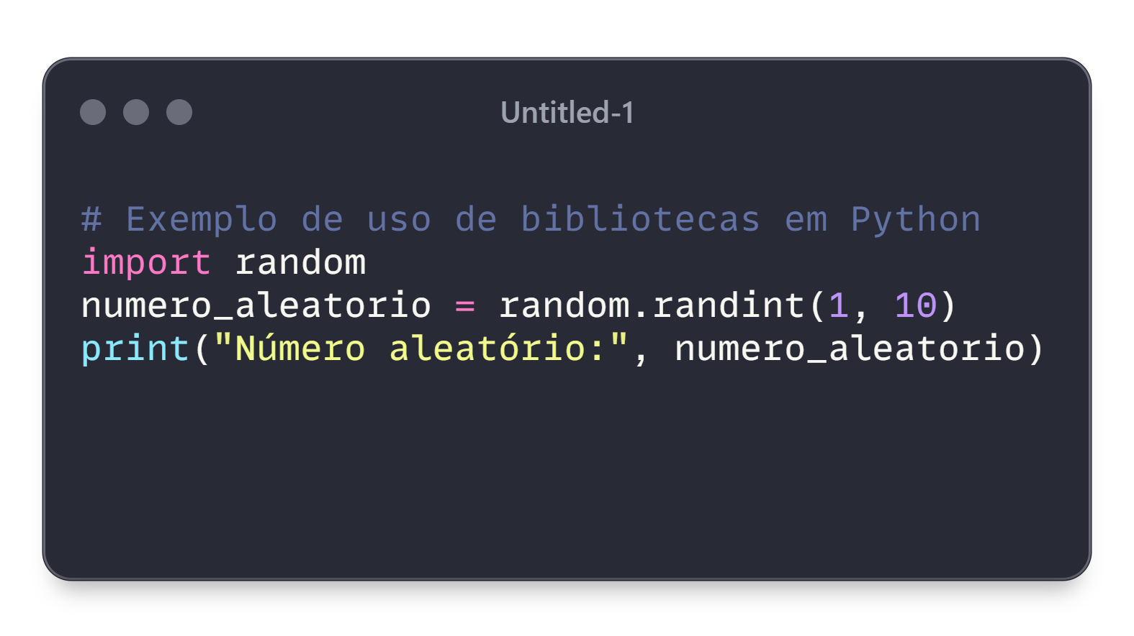
Python vem com uma grande variedade de bibliotecas e módulos que estendem suas habilidades. Por exemplo, o módulo random permite gerar números aleatórios.
Bibliotecas e Módulos
O Arsenal do Feiticeiro
Python vem com uma grande variedade de bibliotecas e módulos que estendem suas habilidades. Por exemplo, o módulo random permite gerar números aleatórios. Veja como usá-lo:
Neste exemplo, importamos o módulo random e usamos a função randint para gerar um número inteiro aleatório entre 1 e 10. Depois, imprimimos o número gerado.

Slide 13
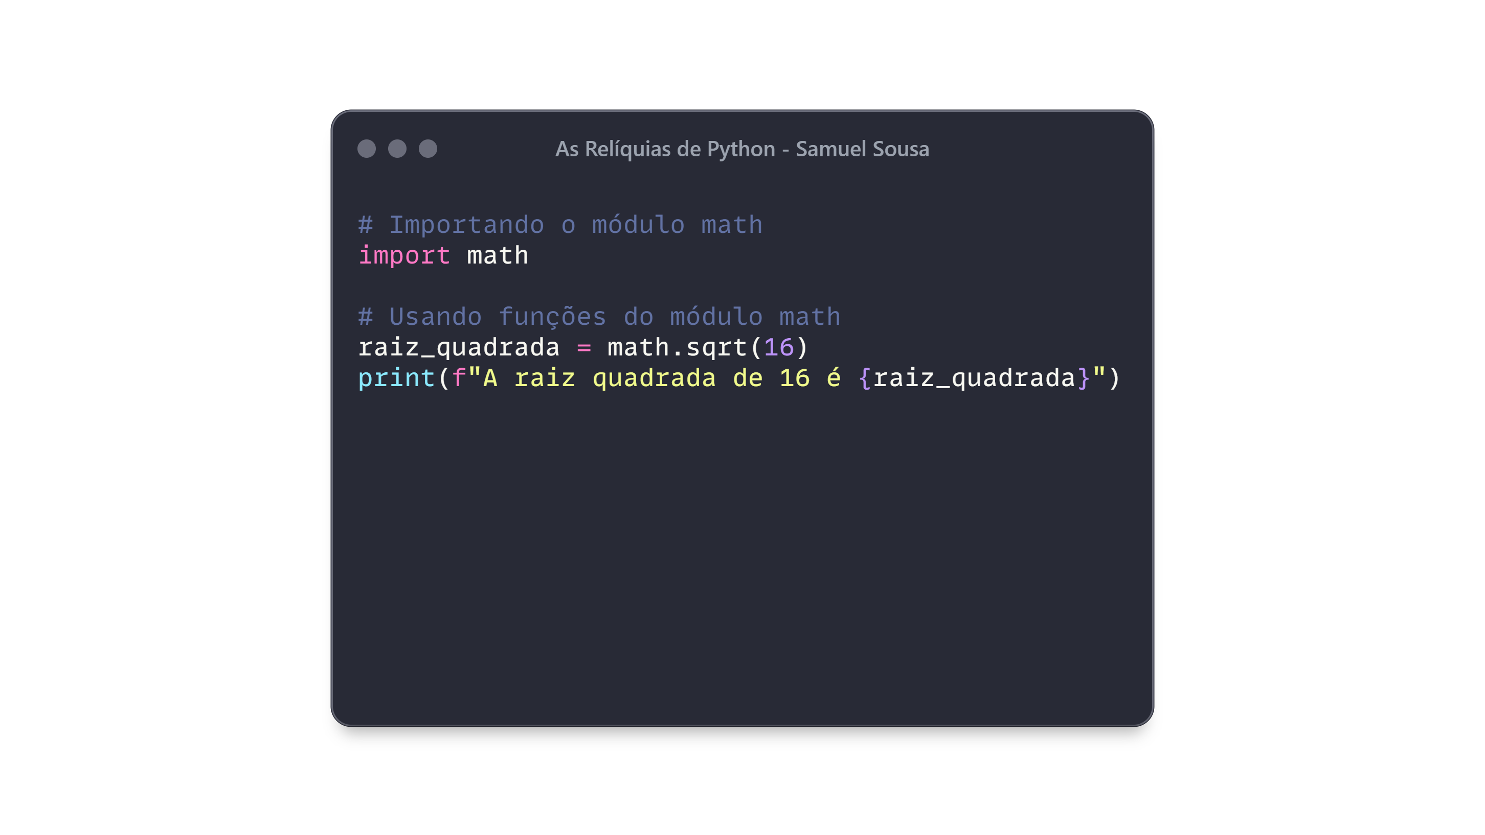
Python vem com uma grande variedade de bibliotecas e módulos que estendem suas habilidades. Por exemplo, o módulo random permite gerar números aleatórios.
Bibliotecas e Módulos
O Arsenal do Feiticeiro
Módulos e bibliotecas são coleções de funções e ferramentas que você pode importar para seu programa, ampliando suas capacidades sem precisar reinventar a roda. Vejamos mais um exemplo:
Aqui, usamos o módulo math para calcular a raiz quadrada de 16.

Slide 14
Capítulo
06
MANIPULAÇÃO DE STRINGS

Slide 15
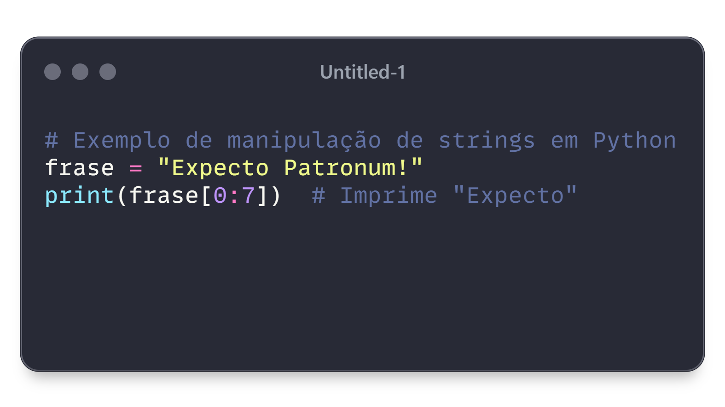
Python vem com uma grande variedade de bibliotecas e módulos que estendem suas habilidades. Por exemplo, o módulo random permite gerar números aleatórios.
Manipulação de Strings
Encantando Palavras
As strings são como encantamentos que permitem trabalhar com texto em Python. Você pode concatenar strings, extrair partes específicas e muito mais. Aqui está um exemplo simples:
Neste exemplo, utilizamos a indexação para extrair os primeiros sete caracteres da string.

Slide 16
Capítulo
07
DICIONÁRIOS

Slide 17
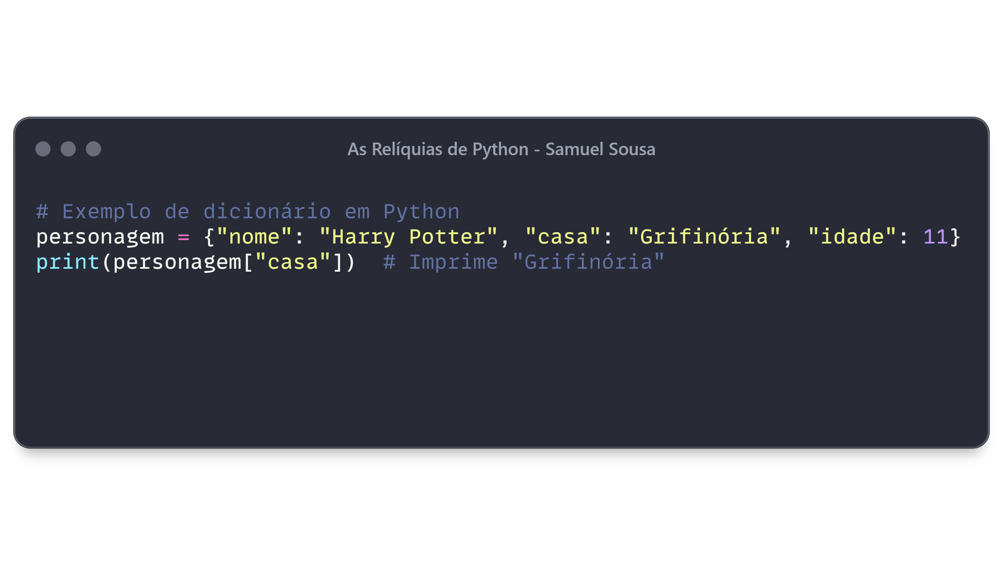
Python vem com uma grande variedade de bibliotecas e módulos que estendem suas habilidades. Por exemplo, o módulo random permite gerar números aleatórios.
Dicionários
Mapas de Dados Mágicos
Os dicionários são como mapas mágicos que relacionam chaves a valores. Eles são extremamente úteis para armazenar e recuperar informações de forma eficiente. Veja um exemplo:
Neste exemplo, definimos um dicionário com informações sobre um personagem e acessamos o valor associado à chave "casa".

Slide 18
Capítulo
08
TRATAMENTO DE EXCEÇÕES

Slide 19
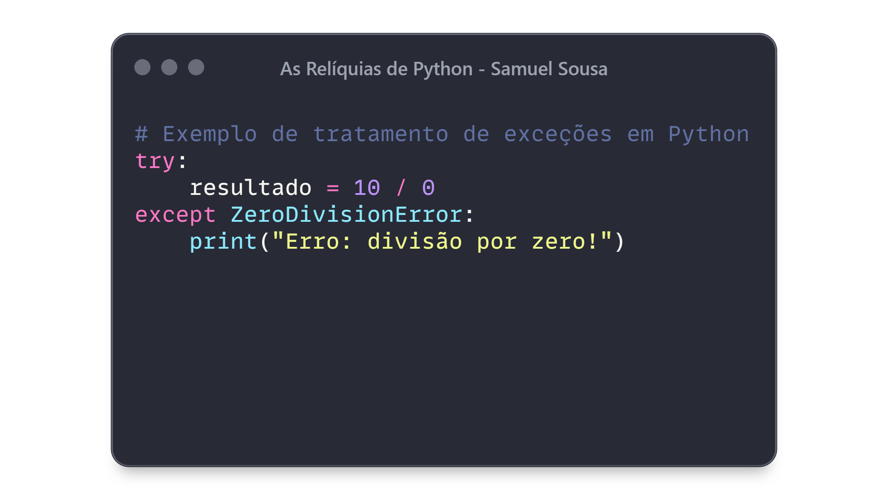
Python vem com uma grande variedade de bibliotecas e módulos que estendem suas habilidades. Por exemplo, o módulo random permite gerar números aleatórios.
Tratamento de Exceções
Protegendo-se Contra Feitiços Quebrados
O tratamento de exceções permite que você lide com situações inesperadas de forma elegante, evitando que seu programa quebre. Veja como é feito:
Neste exemplo, tentamos dividir 10 por 0, o que resultaria em um erro. No entanto, utilizamos um bloco try-except para capturar e tratar a exceção gerada.

Slide 20
Capítulo
09
O PODER DOS COMENTÁRIOS

Slide 21
Python vem com uma grande variedade de bibliotecas e módulos que estendem suas habilidades. Por exemplo, o módulo random permite gerar números aleatórios.
O Poder dos Comentários
Anotações Mágicas
Os comentários são como notas de rodapé que explicam o funcionamento do seu código. Eles são úteis para documentar e explicar partes importantes do seu programa. Veja como são utilizados:
Neste exemplo, utilizamos um comentário simples para explicar o propósito de uma linha de código. Comentários são ignorados pelo interpretador Python e servem apenas para auxiliar os programadores na compreensão do código.

Slide 22
Capítulo
10
MANIPULAÇÃO DE ARQUIVOS

Slide 23
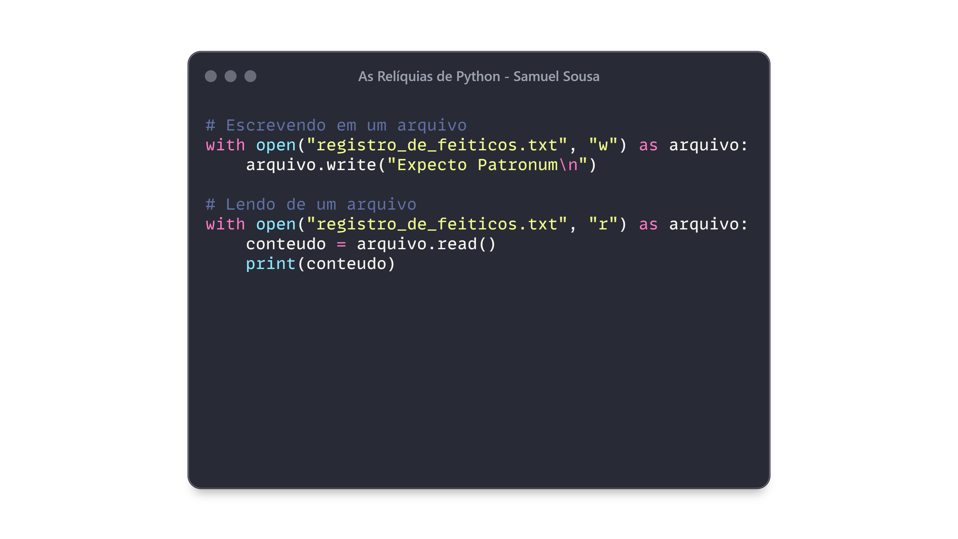
Python vem com uma grande variedade de bibliotecas e módulos que estendem suas habilidades. Por exemplo, o módulo random permite gerar números aleatórios.
Manipulação de Arquivos
Guardando Segredos
Manipular arquivos é essencial para armazenar e recuperar dados, seja para logs, configurações ou registros de feitiços. Veja como é feito:
Neste exemplo, escrevemos e lemos de um arquivo chamado registro_de_feiticos.txt.

Slide 24
Capítulo
11
ORIENTAÇÃO A OBJETOS

Slide 25
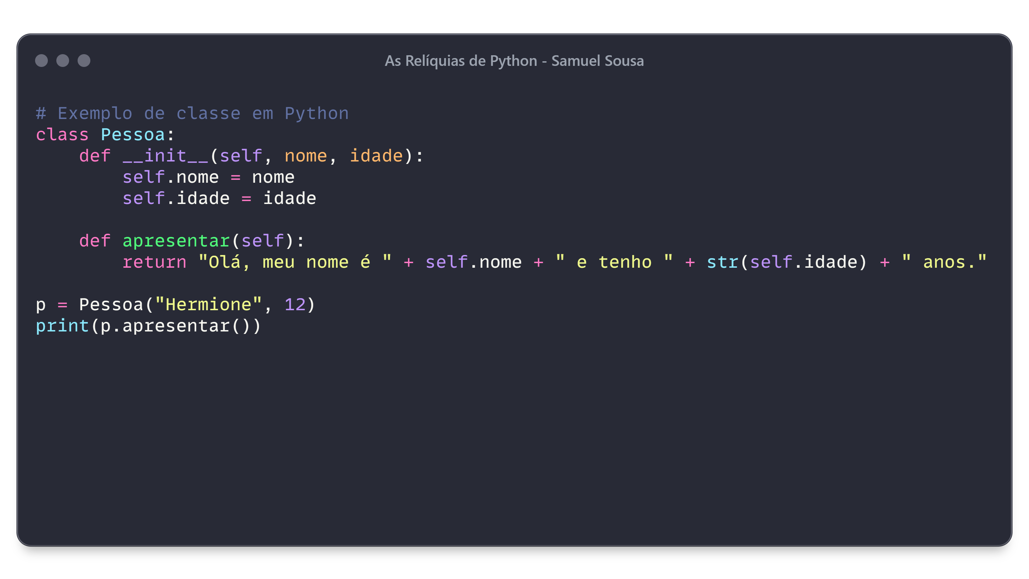
Python vem com uma grande variedade de bibliotecas e módulos que estendem suas habilidades. Por exemplo, o módulo random permite gerar números aleatórios.
Orientação a Objetos
Modelando Magia
A orientação a objetos é uma abordagem poderosa para organizar e estruturar códigos em Python. Ela permite a criação de classes e objetos, facilitando a modelagem de problemas complexos. Veja um exemplo básico:
Neste exemplo, definimos uma classe chamada Pessoa com um construtor __init__ e um método apresentar. Em seguida, criamos um objeto da classe Pessoa e chamamos o método apresentar para exibir uma mensagem de apresentação.

Slide 26
Conclusão
AS RELÍQUIAS DE PYTHON -
O GRIMOIRE DO PROGRAMADOR

Slide 27
Python vem com uma grande variedade de bibliotecas e módulos que estendem suas habilidades. Por exemplo, o módulo random permite gerar números aleatórios.
Conclusão
Parabéns! Você agora conhece as ferramentas básicas de Python que servirão como suas primeiras varinhas e encantamentos no mundo da programação. Com essas habilidades, você pode criar scripts poderosos, resolver problemas do cotidiano e até desenvolver projetos mais complexos. Lembre-se, assim como na magia, a prática e a curiosidade são essenciais para se tornar um mestre. Continue explorando, experimentando e aprendendo. Que sua jornada no universo Python seja repleta de descobertas fascinantes e conquistas incríveis!

Slide 28
Agradecimentos
AS RELÍQUIAS DE PYTHON -
O GRIMOIRE DO PROGRAMADOR

Slide 29

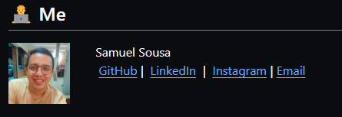
Python vem com uma grande variedade de bibliotecas e módulos que estendem suas habilidades. Por exemplo, o módulo random permite gerar números aleatórios.
Obrigado por ler até aqui
Esse ebook teve seus textos e imagens gerados por IA, porém todos eles passaram pelos processos de manipulação/edição /diagramação, humanamente (Autor).
Esse conteúdo foi gerado com fins didáticos de construção, o conteúdo também está passível de conter erros gerados por uma IA.
https://github.com/SamuSantoss/creat-an-ebook

